Slide 1
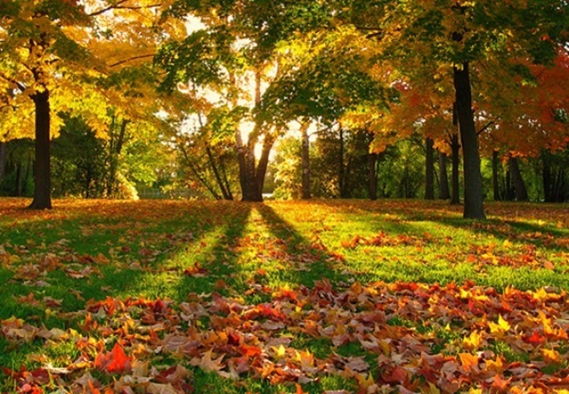
ЛАСКОВЫЙ СЕНТЯБРЬ
Выполнила : Лысенко
Наталья Владимировна

Slide 2
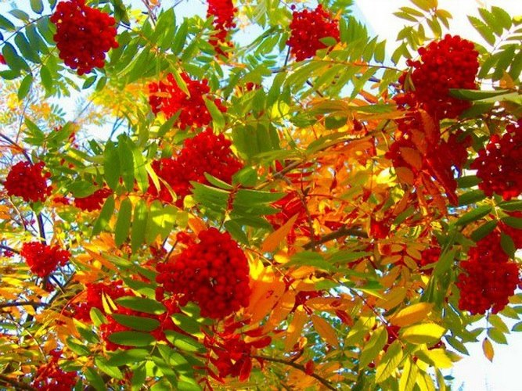
Три осенних месяца - природа готовится к длительному отдыху. И если начало осени еще дружелюбно тешит ласковыми лучами бабьего лета, очаровывает красотой золотых красок, то со второй половины осени погода значительно портится и небо затягивается серой пеленой моросящих дождей.

Slide 3
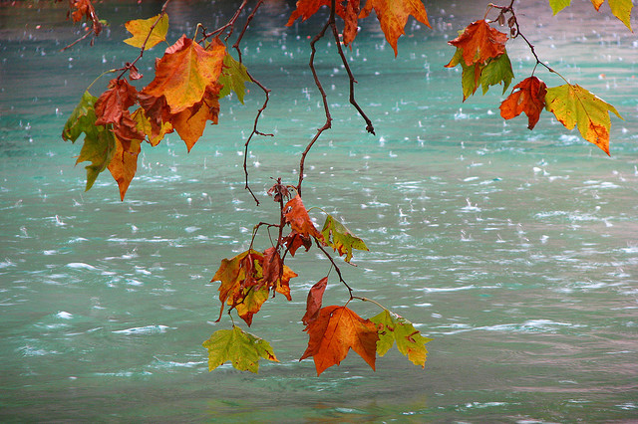
Сентябрь в народе называют -Хмурень. Погода начинает хмуриться, от того и имя такое у месяца - Хмурень. Неспешными шагами подходит осень. Еще много будет солнечных дней, но временами затягивает дождь.

Slide 4
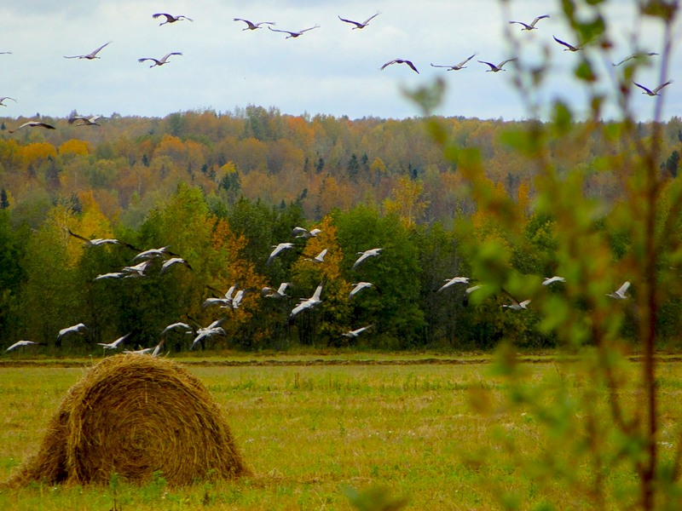
Птицы стаями кучкуются все выше к небу, провожая мягкие лучи, уходящих теплых дней. Уставшая природа осенью склоняется ко сну, но к отдыху еще предстоит хорошо подготовиться.

Slide 5
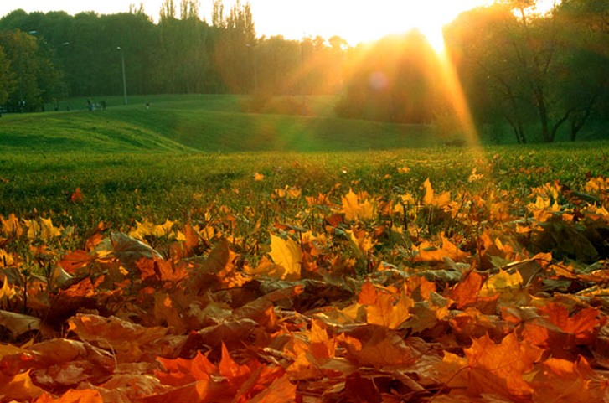
Температура понижается не резко, а постепенно. Ночи становятся прохладными, солнечные дни сменяют дождливыми с проблесками солнца. Временами вместо солнца дует холодный ветер.

Slide 6
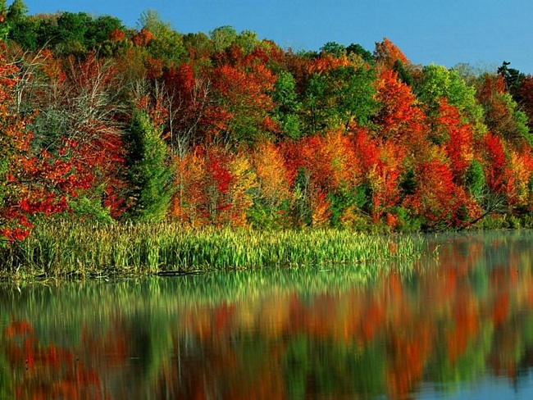
Обняла природу осень. Никогда природа не выглядит так восхитительно и трогательно, как в сентябре - окрашивая осеннюю природу в яркие цвета.

Slide 7
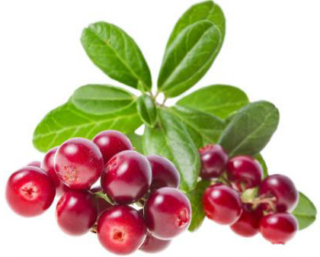
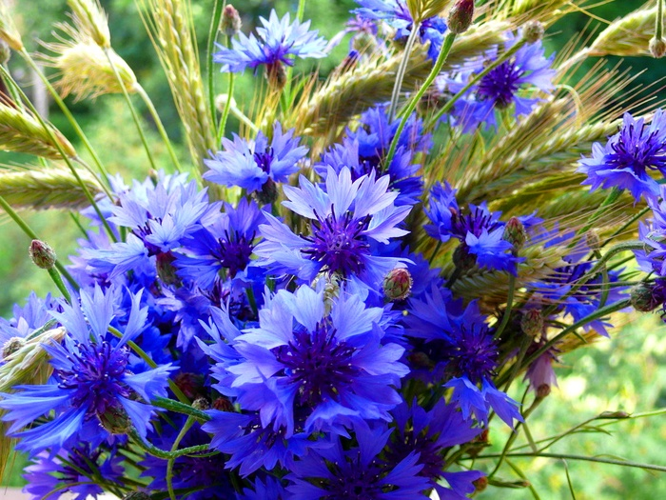
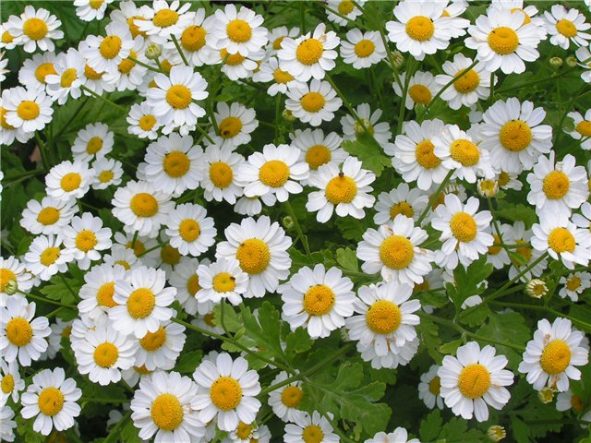
Если заглянуть в осенний лес, то можно найти ягоды брусники. Еще не отцвели лекарственные травы: цветет аптечная ромашка, васильки и чистотел.

Slide 8
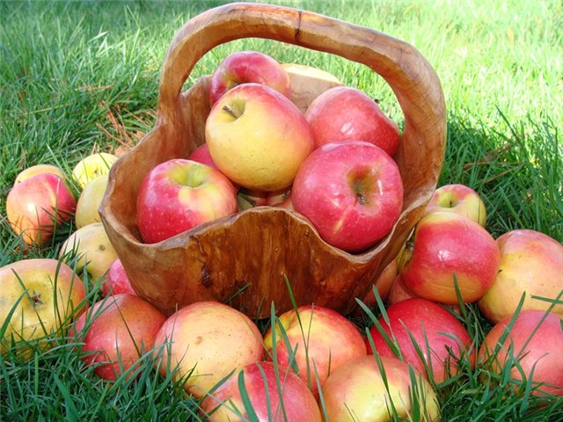
Теплом сентябрь радует сладкими яблочками, сады наполнились душистым спелым ароматом.

Slide 9
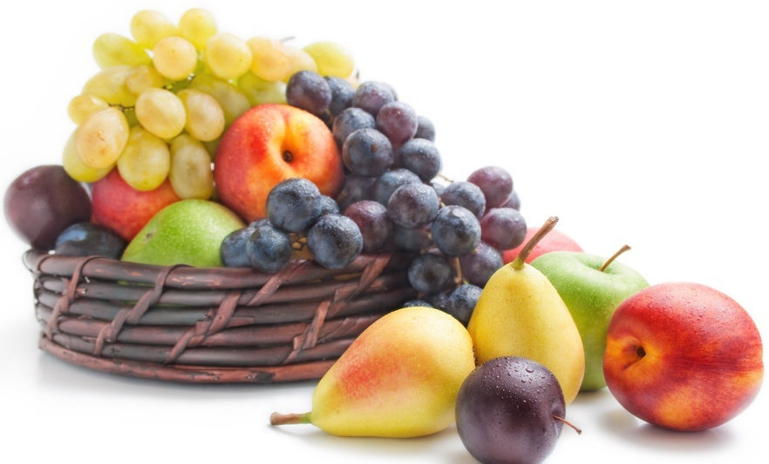
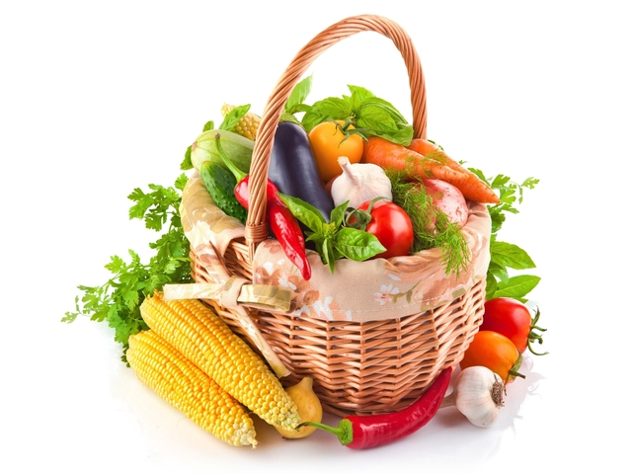
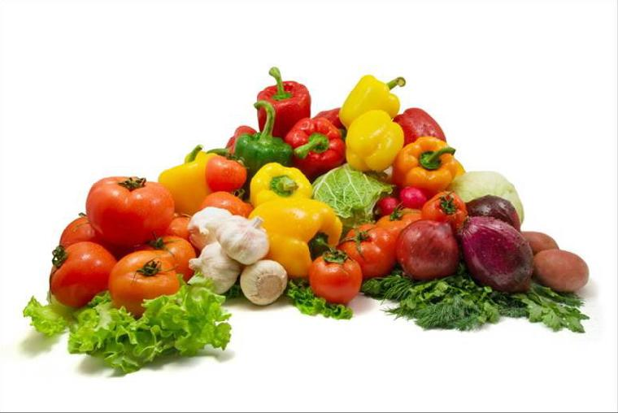
Сентябрь радует нас множеством спелых фруктов и овощей, которые поспели на грядках.

Slide 10
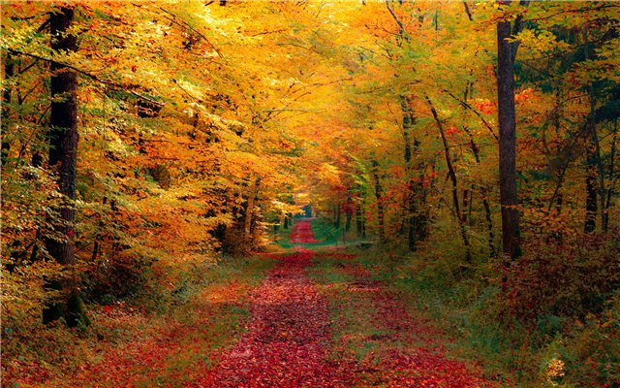
Ласковый сентябрь заканчивается, уступая место красочному октябрю, оставляя тепло в сентябре.

